Slide 1
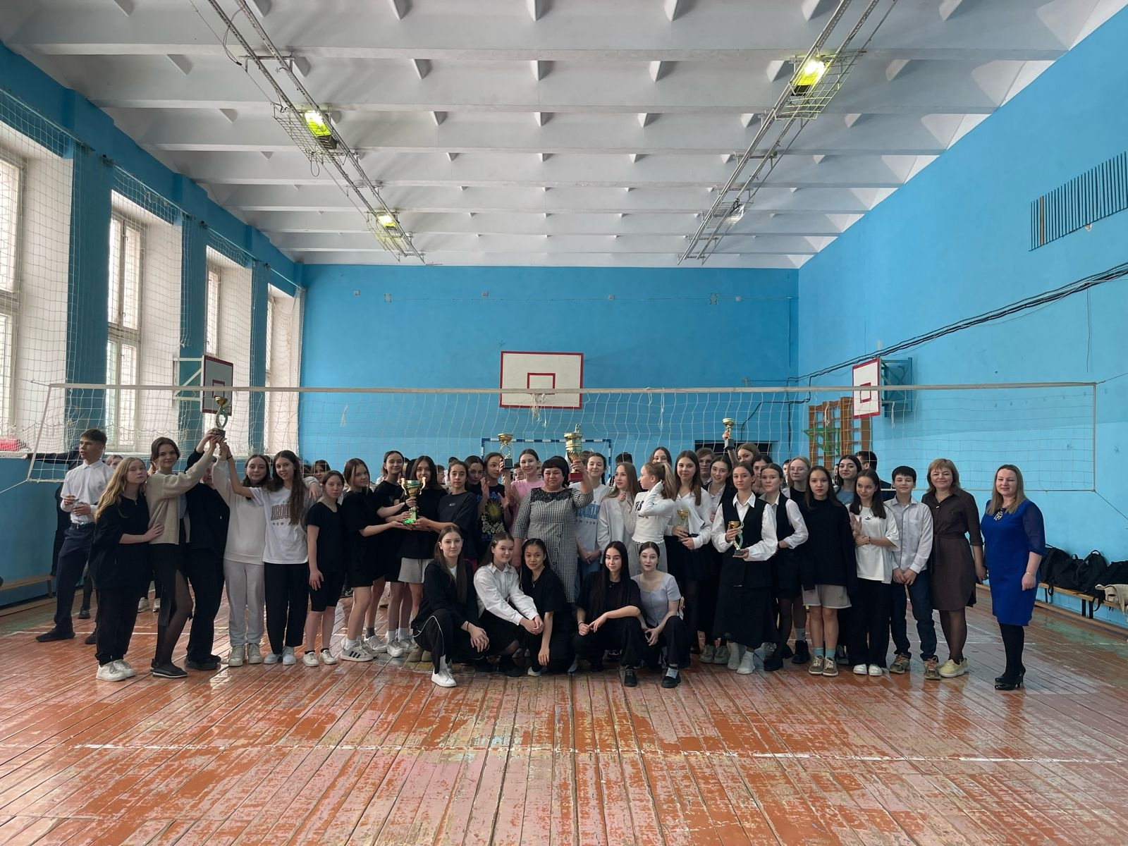
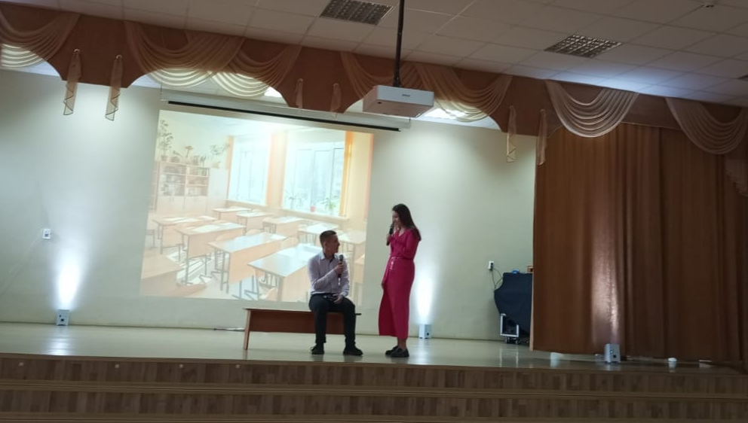
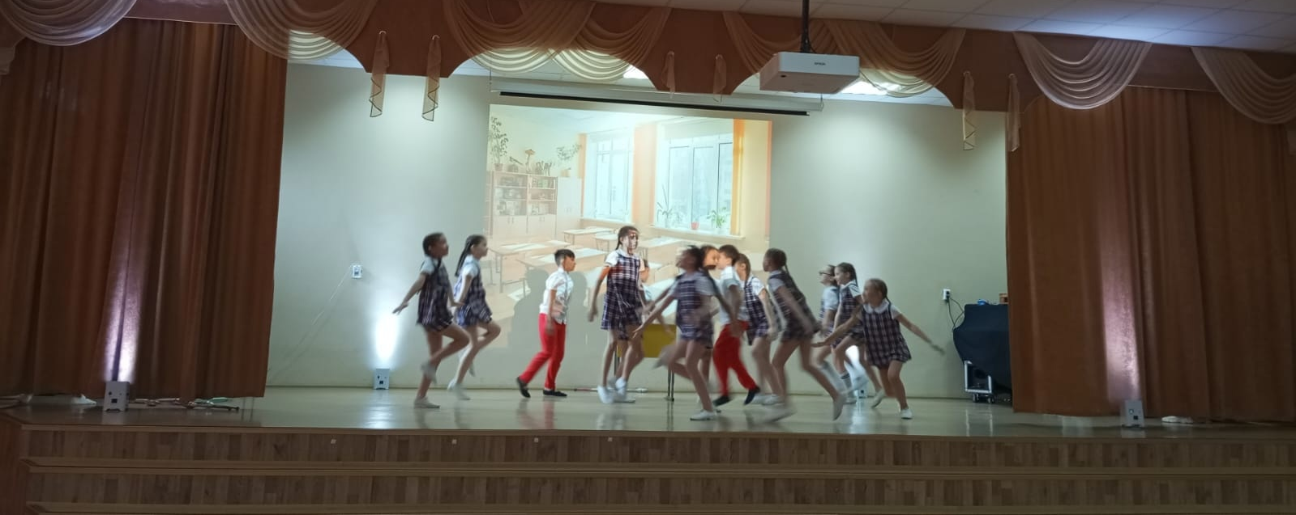
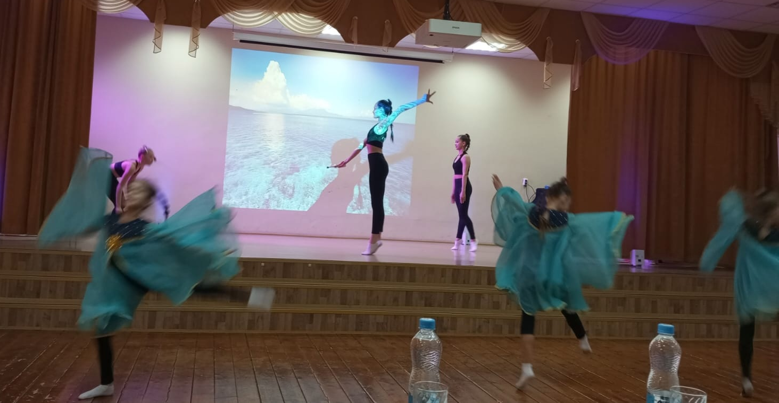
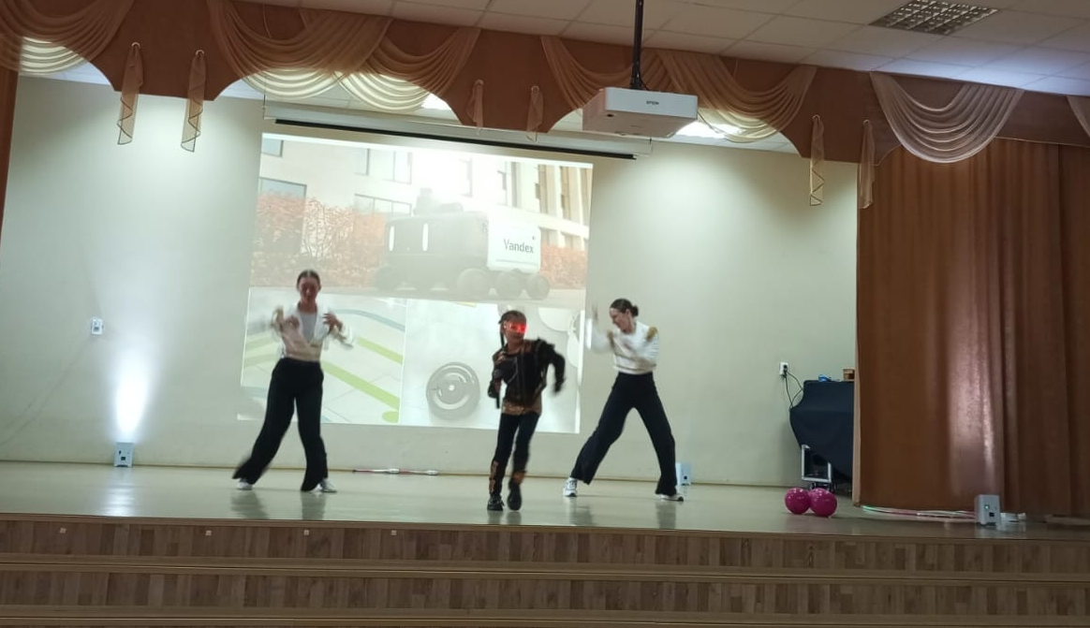
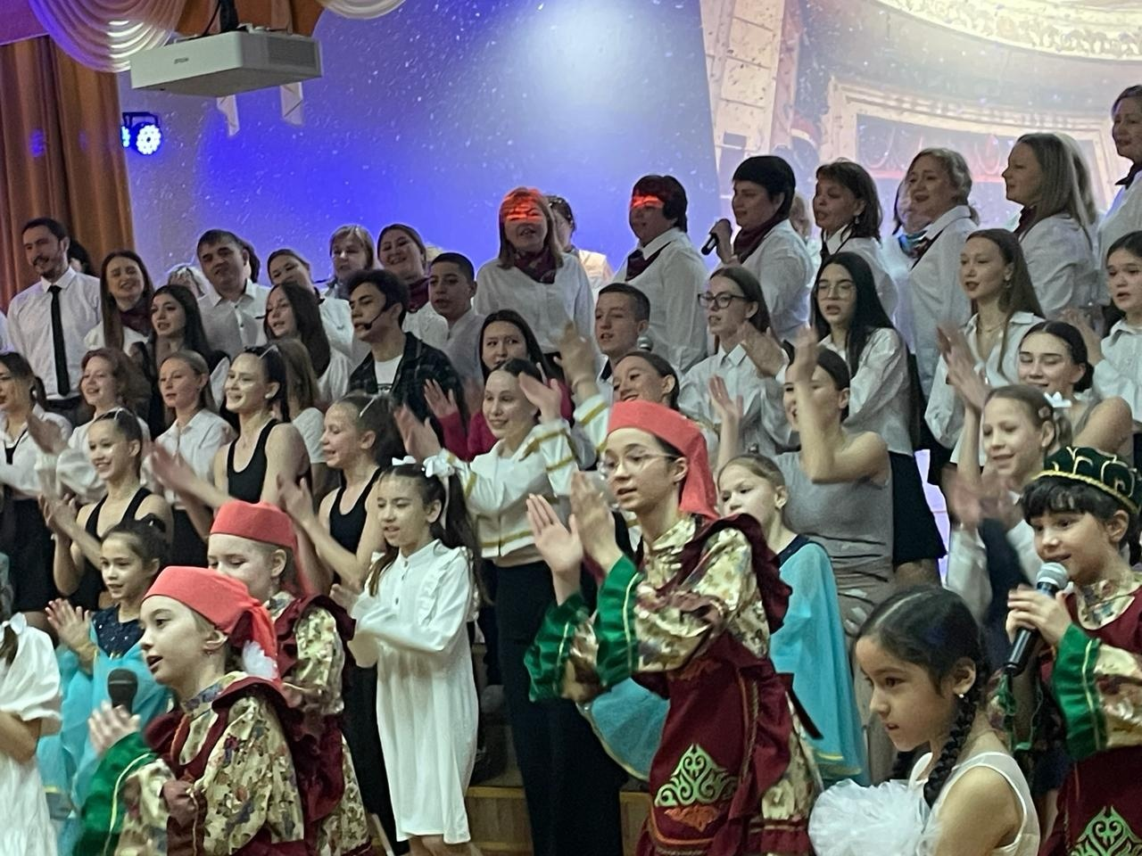
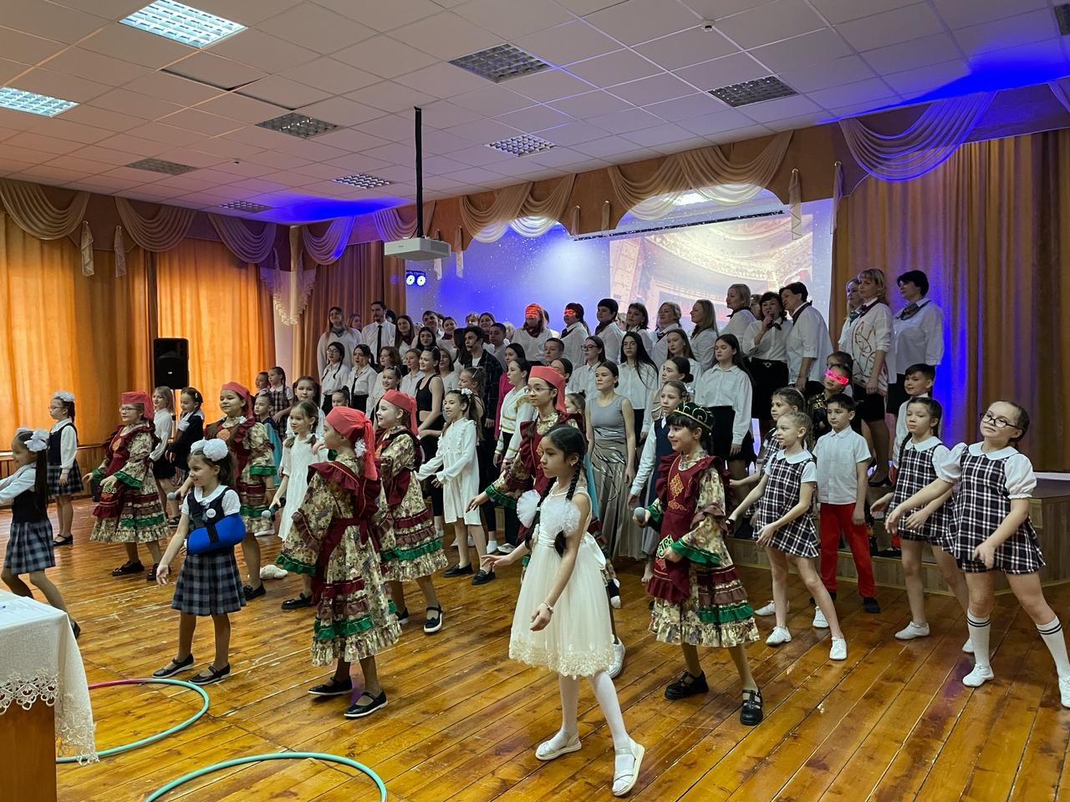
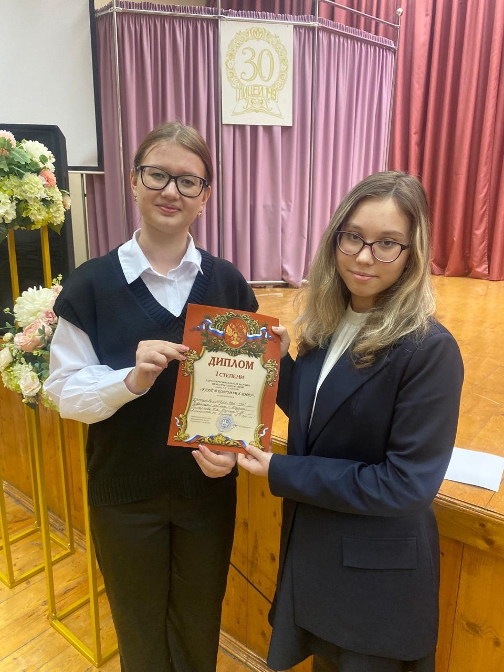
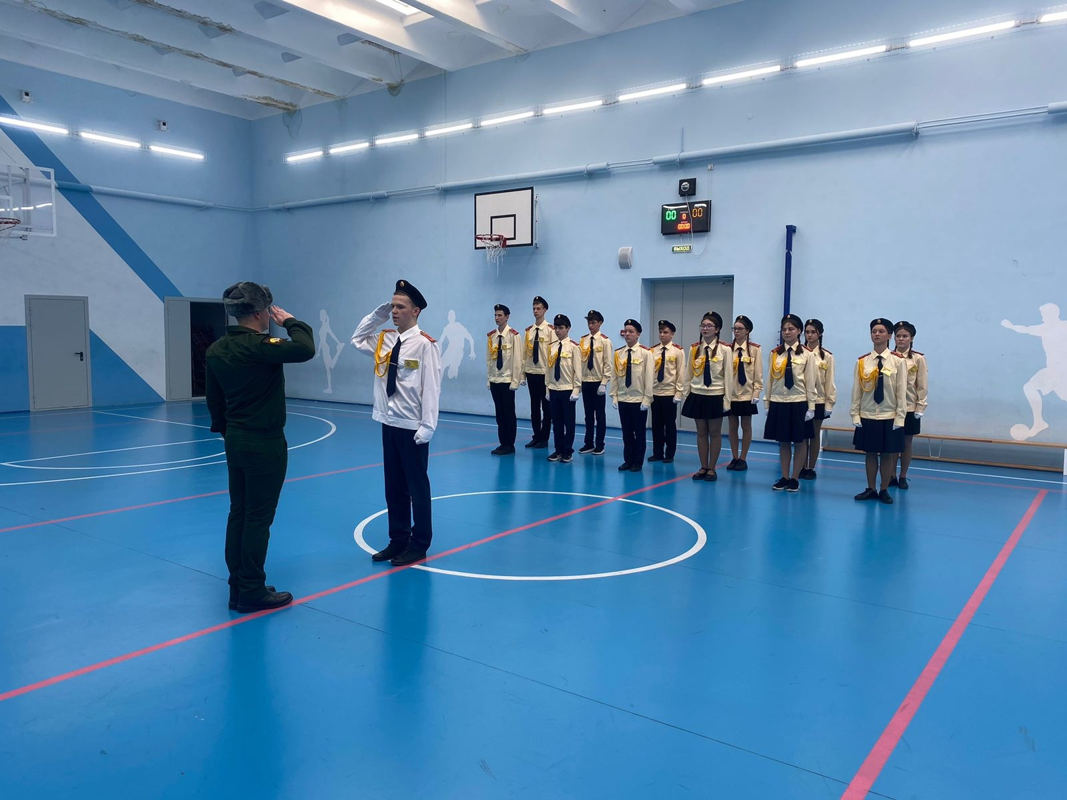
Жизнь школы №144 за март 2024
5 марта прошли соревнования по волейболу и пионерболу среди учащихся 7-11 классов. Поздравляем всех участников и призеров, и огромная
благодарность учителям за
поддержку, все команды во время
начинали игры, благодаря вам!
12 марта учащиеся школы и их родители, а так же педагоги приняли участие в районном этапе конкурса "Большая перемена". Учащиеся показали сценки из школьной жизни, мастерство исполнения песен, танцев, акробатических номеров, в завершении концерта всеми участниками была исполнена финальная песня. Со временем стало известно, что школа заняла II место. Поздравляем!
21 марта отряд Юнармия школы 144 приняли участие в районом смотре строя и песни «Статен в строю, силен в бою».
1 марта учащиеся 9
классов и наши педагоги Бусова Оксана Юрьевна и Гришина Татьяна Александровна успешно выступили на конференции!

Slide 2
